Slide 1
Trường đại học Công nghệ
Môn : PT ứng dụng web
Giảng viên: PGS.TS Nguyễn Việt Anh
Nhóm 1: Quản lý cựu sinh viên

Slide 2
Thông tin thành viên:
Nguyễn Phương Linh
Phạm Duy Linh
Nguyễn Minh Quang
Hoàng Phương Quy
Đàm Tiến Thành (nhóm trưởng)

Slide 3



Các công cụ được sử dụng
Frontend
Backend
Sử dụng các framework:
- Bootstrap + Jquery
Sử dụng framework:
- Laravel

Slide 4
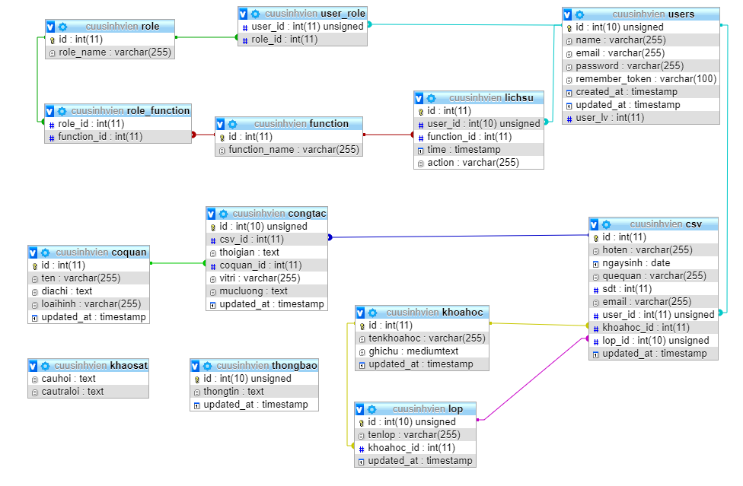
Mô hình cơ sở dữ liệu:

Slide 5
Phân công công việc:
Phạm Duy Linh: Tạo giao diện content và các phần xử lí sự kiện cho giao diện web
Nguyễn Phương Linh: Tạo model cho ứng dụng, viết tài liệu
Nguyễn Minh Quang: Tạo menu bar, header, footer cho ứng dụng
Hoàng Phương Quy: Xây dựng cơ sở dữ liệu, viết tài liệu
Đàm Tiến Thành: Tạo định tuyến cho trang web, xử lí yêu cầu, truy vấn dữ liệu, trả về kết quả hiển thị trên ứng dụng

Slide 6
Thanks for watching!!!

